Slide 1


Slide 2
支行大厅助力支行进行数智化转型
支行大厅打造数智赋能产品体系，从四大视角辅助提升客群经营质效，帮助支行“增规模、拓效益”。
目标：提升客群经营质效
“获客”
“活”
“管”
“核”
有效获客
客群经营
经营管理
指标追踪
支行资源池
以客获客
零售客群N宫格
网格化经营
作战地图
经营早夕报
存款直播间
挖掘客户关系
放大客户拓展空间
精细化客群分层
定位关键价值客户
地图网格数字化
衡量经营资源禀赋
重点指标可视化
解决数据追踪痛点

Slide 3
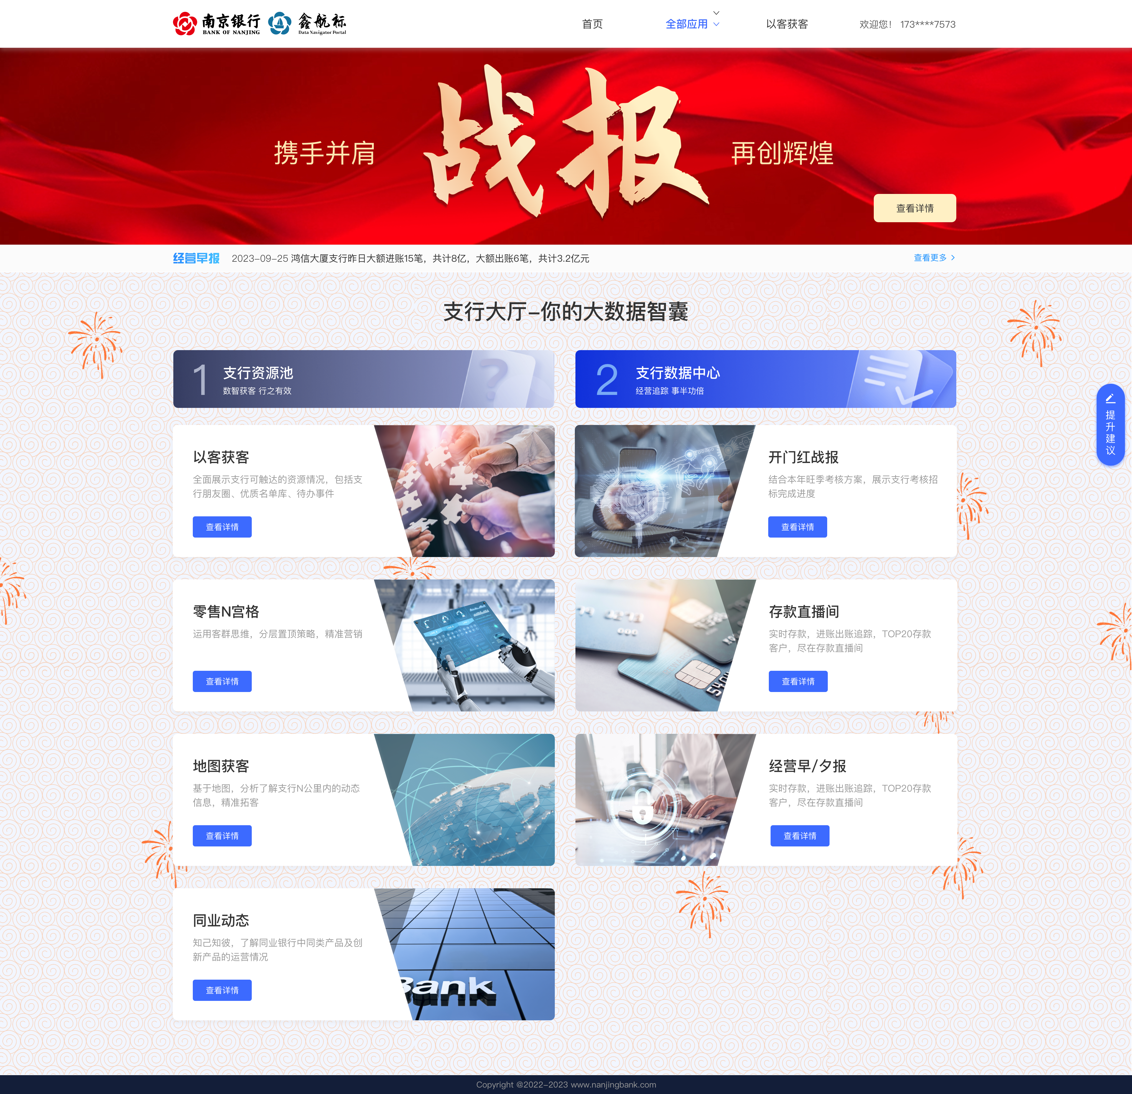
什么是支行大厅？
支行大厅是针对支行用户开发的大数据智囊，提供全新的拓客和业绩统计工具，助力支行开展数字化经营。由支行资源池和数据中心两大中心构成，包括7大模块：以客获客、零售N宫格、地图获客、同业动态、开门红战报、存款直播间、经营早夕报。
支行资源池
支行数据中心
1、以客获客
5、开门红战报
全面展示支行可触达的资源情况，提供以客获客线索
展示支行各考核指标完成进度，了解本支行的旺季任务完成进度
2、零售客群N宫格
对辖内零售客户进行客群分层分析，精准制定营销策略
6、存款直播间
详尽分解支行存款指标，实时分析存款动态
3、地图获客
基于地图，分析了解支行N公里内的动态信息
7、经营早夕报
4、同业动态
支行业绩概况早知道
提供同业银行及产品的竞品分析报告
支行大厅
访问路径：
OA首页右上角-鑫航标首页-左上角入口（原经营早夕报入口）

Slide 4
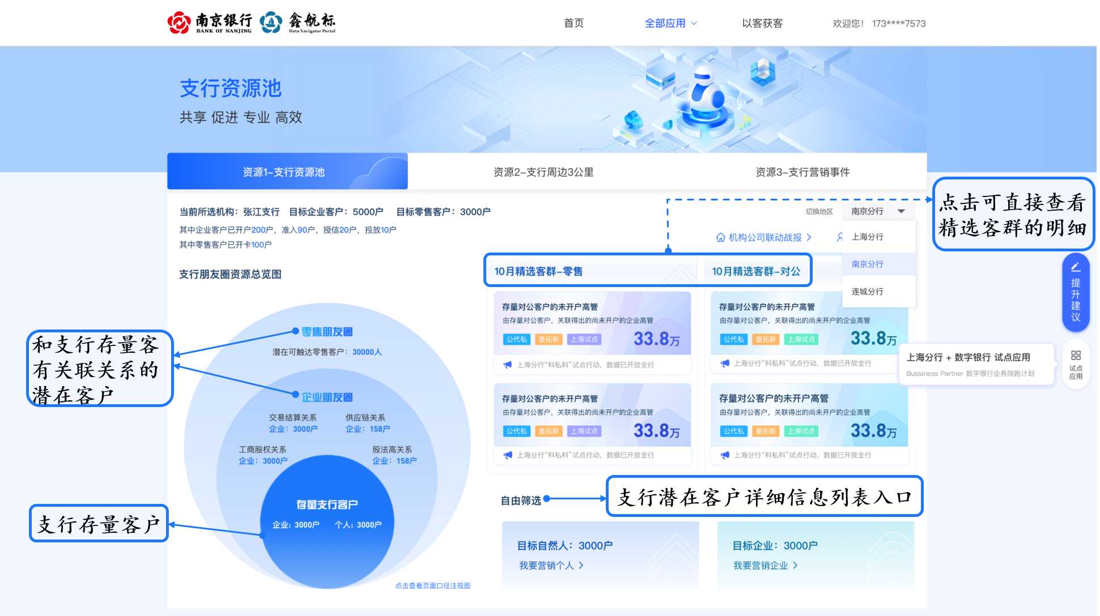
以客获客——探索支行朋友圈
01
提供公私联动精选客群（高资质、潜力高、 关系好、易触达）名单，构建支行的企业朋友圈/零售朋友圈潜在客户资源池
构建支行的企业朋友圈/零售朋友圈潜在客户资源池；支持客户资源在分支行间的分配、指定营销人，支持查看客户营销进展及合作里程碑，助力客户经理营销，提升客户价值。

Slide 5
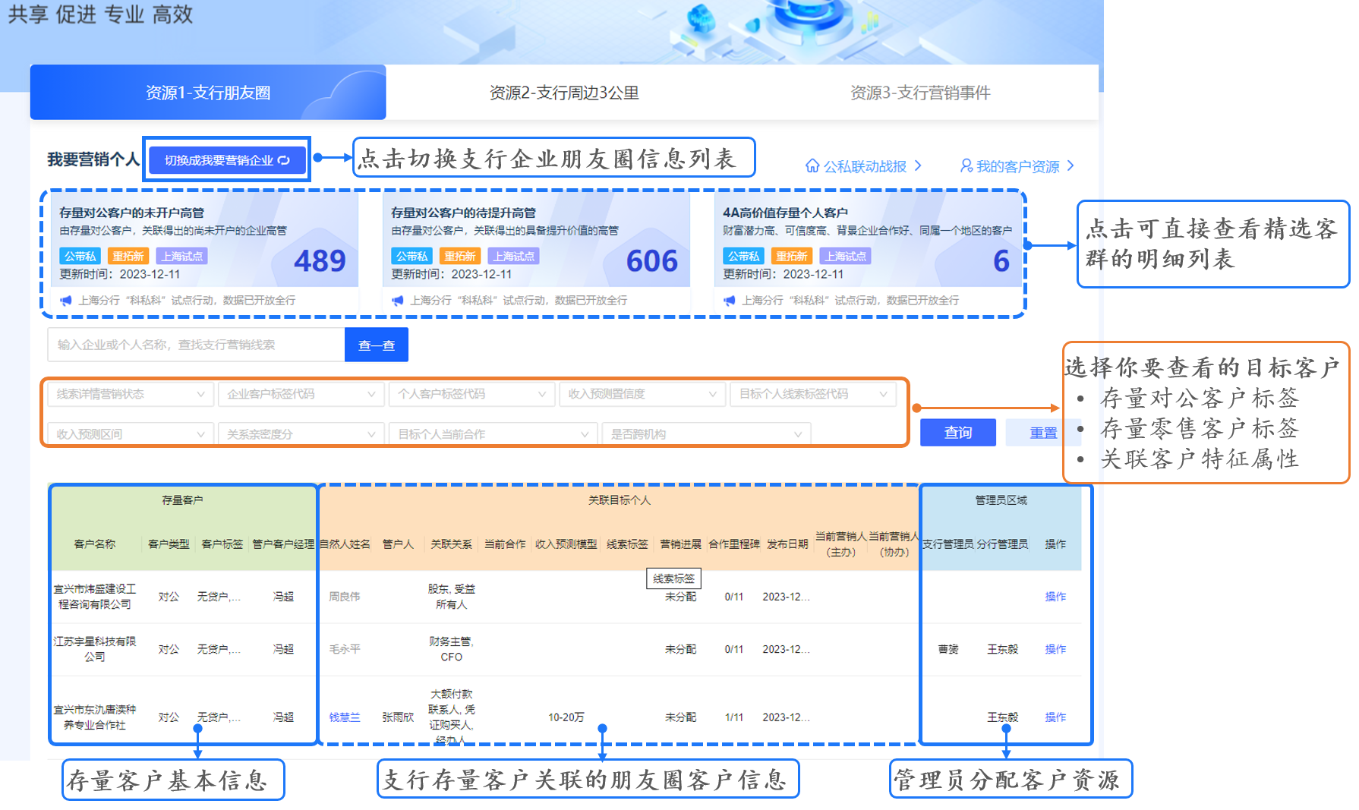
以客获客——探索支行朋友圈
01
提供支行的朋友圈客户明细信息，助力客户经理营销，提升客户价值

Slide 6
以客获客——4A客户介绍
01
当前公私联动派生零售客群，根据“数据置信度、收入值、背景企业贡献度、背景企业亲密度”四个维度对客户进行分层，“4A、3A、2A”为财富价值高、与我行亲密度高的客户，可优先进行触达。
公私联动--高价值客户--分层策略 |  |  | 优先级1 4A级客户 | 优先级2 3A级客户 | 优先级3 2A级客户 | 解释说明
 |  |  | 数量：1787 | 数量：3733 | 数量：14984
收入模型策略 置信度 | 强置信度 | A | √ | √ | √ | 强置信度数据包含：背景企业营收预测、税收等；个人公积金、房贷等
 | 弱置信度 | B
收入值 | 收入预测在100W以上的客户 | A | √ | √ | √ | 1. 若客户是企业的关键人员，则置信度最高的为根据“背景企业营收预测”得到的收入； 2. 若客户非企业关键人员（员工），则提供多类预测来源的收入值及其对应置信度供参考。
 | 收入预测在50-100W的客户 | B
 | 收入预测在20-50W的客户 | C
 | 收入预测在10-20W的客户 | D
背景企业贡献度 | 有，行内综合贡献度高 | A | √ |  |  | 考虑如果背景企业与我行合作程度较深，营销的可能性会越大
 | 有，行内综合贡献度中 | B |  | √
 | 有，行内综合贡献度低 | C |  | √
 | 有，但无贡献度 | D |  |  | √
背景企业亲密度 | 在本机构管户 | A | √ | √ |  | 考虑背景企业如果在本机构管户，与管户人的营销协作会更顺畅。
 | 在本分行管户 | B
 | 在异地管户 | C

Slide 7


以客获客——零售客户收入预测模型逻辑
01
充分挖掘行内代发数据、消费数据、资产数据、背景企业数据、辅以外部三方数据，开发客户收入预测模型。
面向客群
分析指标/特征
收入测算
示例
代发数据
汇总近12个月代发金额
传统客户23714775人，强线索测算收入客户 4249429人（17.9%）
高
偏事实类评估
强置
信度
模型策略 1
代发客户
公积金
公积金缴存金额/缴存基数
贷款客户
房贷金额
月供金额*2
代发月均10000
12w
背景企业
企业营收*毛利*持股占比
信用卡客户
地税
地税收入
房贷12500
30w
企业主
收入证明
收入凭证
公积金2000，缴存10%
解释性
外部数据
银联/中银保信收入标签（洽谈）
24w
弱置
信度
模型策略 2
AUM年度增幅
历史最高AUM
结算客户
资产数据线索
最高金融资产300w
消费RFM指标
消费场景
转账行为
近6月快捷消费5w
[24w-50w]
动账客户
交易数据线索
近6月转账20w
......
模型策略 3
教育背景
职业
硕士|程序员|30岁|上海
[20w-26w]
收入线索缺乏客户
年龄
区域
本科|教师|40岁|南京
偏线索类评估
[18w-30w]
低
4维网格分析

Slide 8
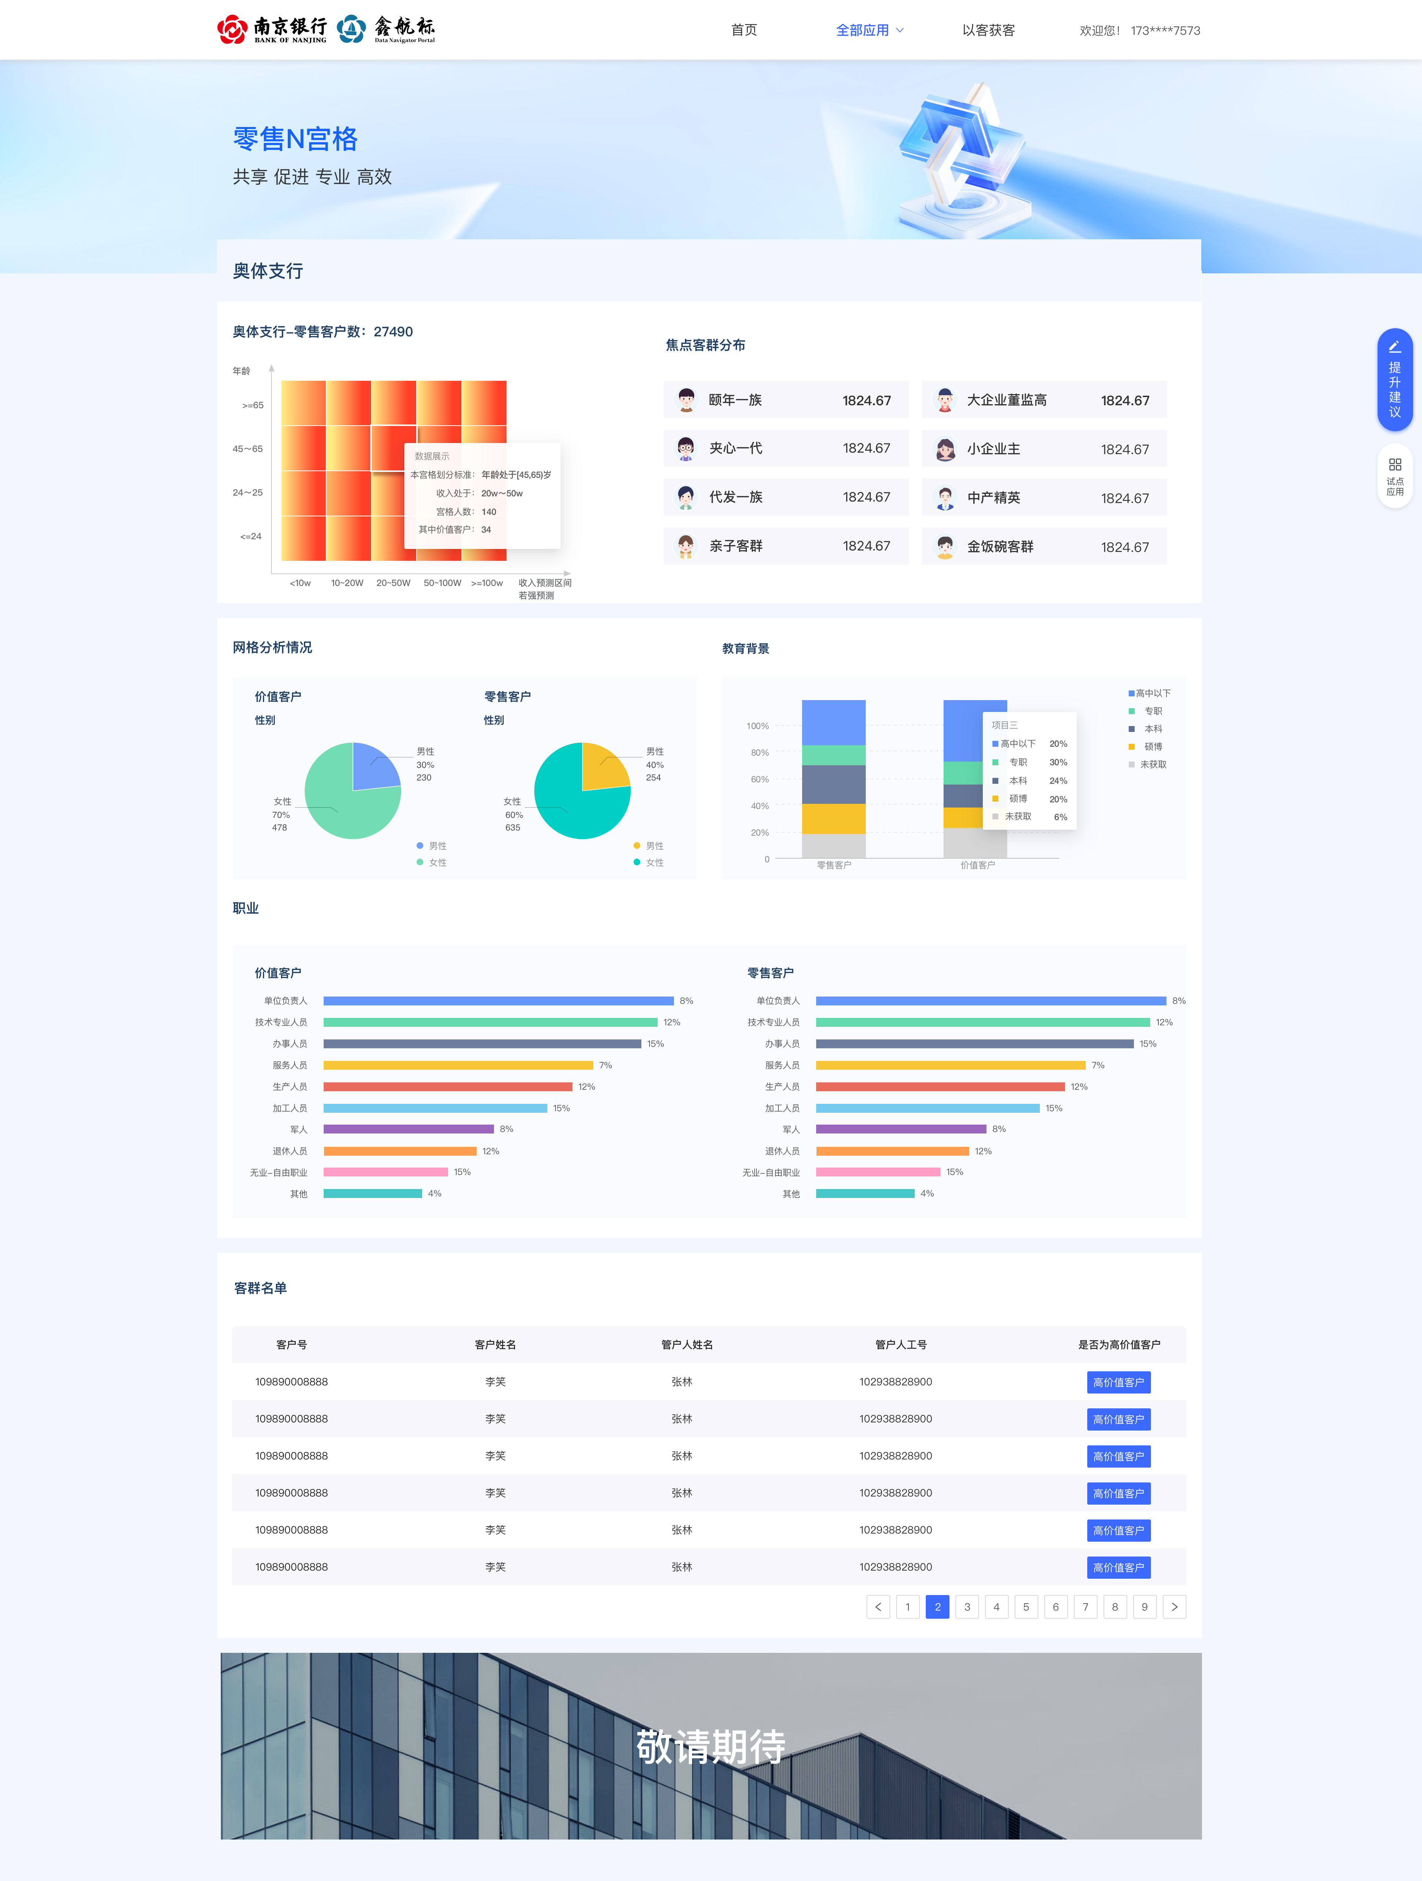
零售客群N宫格——客群运营，事半功倍
02
运用客群思维、分层制定策略，精准营销
从人生阶段、财富潜力、价值贡献三个维度完成支行零售客群划分，并聚焦同业重点经营客群，深度挖掘零售客户价值与需求，匹配客户个性化场景偏好，从产品销售为导向转向客户为中心，赋能零售客户数字化营销。

Slide 9
零售客群N宫格——客群介绍
02
颐年一族：（以下条件都需满足）
客户65岁以上
客户月日均AUM或预测年收入大于10万
夹心一代
客户当前持有按揭贷款或你好e贷（含线上及线下）
代发客群
客户近12个月有代发业务发生
亲子客群：（以下条件都需要满足）
1.婚姻状态为已婚
2.客户年龄介于25-34岁之间（含25、34岁）
3.客户月日均AUM或预测年收入大于20万
4.客户偏好消费“教育类”或“文化、体育用品及器材专门零售类”场景
大企业董监高
个人客户在企业内任职股法高且背景企业为我行存量大型企业
小企业主
个人客户在企业内任职股法高且背景企业为我行存量小微企业
中产精英：（以下条件都需要满足）
1.客户年龄介于35-65岁之间（含35、65岁）
2.客户月日均AUM大于100万或预测年收入大于50万
金饭碗客群：
背景企业为我行存量对公客户，且企业性质疑似政府机关或事业单位，个人客户在企业内任职包含股份高、普通员工等

Slide 10
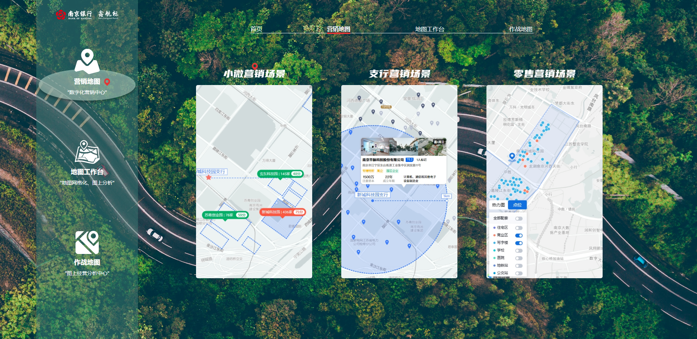
地图获客——商机地图，决胜之道
03
基于地图，分析支行网点附近N公里内的动态信息，精准拓客
基于企业动态事件库、园区信息库、优质名单库建设支行3公里动态营销、园区营销、优质白名单营销、零售金丝贷营销场景。4大场景+2大画像（营销画像、园区画像），提升资源丰富度，增强动态感知力，深度了解客户，有效触达客户。
打开路径：
鑫航标-小视界-新营销地图
鑫航标-支行大厅首页-地图获客
鑫航标-数字化应用“更多”-营销地图中心
移动门户-营销地图
移动门户-鑫航标-营销地图

Slide 11



地图获客——商机地图，决胜之道
03
“营销地图”搭建了5大营销获客场景、2大网格分析场景、2大画像
周边3公里
名单获客
园区获客
烟草获客
产业获客
整合企业各类动态事件，
增强支行周边态势感知力
优质企业名单+定位+资质分/行内外标签筛选+区域搜索
园区信息库，园区定位/围栏/企业/合作全掌握
烟草资质商户名单+档位信息+标签筛选+搜索
企业所属战兴产业知识库/新闻/政策/研报
+
+
+
+
支行周边洞察
网格经营分析
营销画像
园区画像
支行周边网格覆盖率，资源丰富度/同业竞争度资源利用率
网格切分、评分评价，
接入同业/小区/商场/学校/医院等数据点
企业基本信息/行内合作/资质分意愿分/触达链路等企业营销记录/动态事件
园区基本信息、企业名录/我行合作/资质情况
+
+

Slide 12
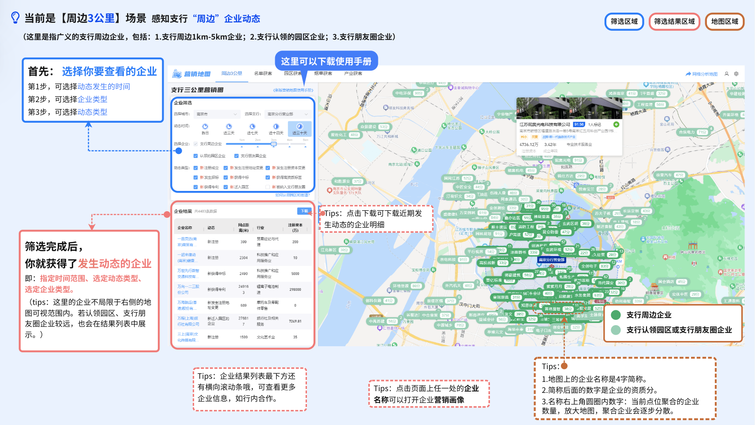
地图获客——支行周边3公里
03

Slide 13
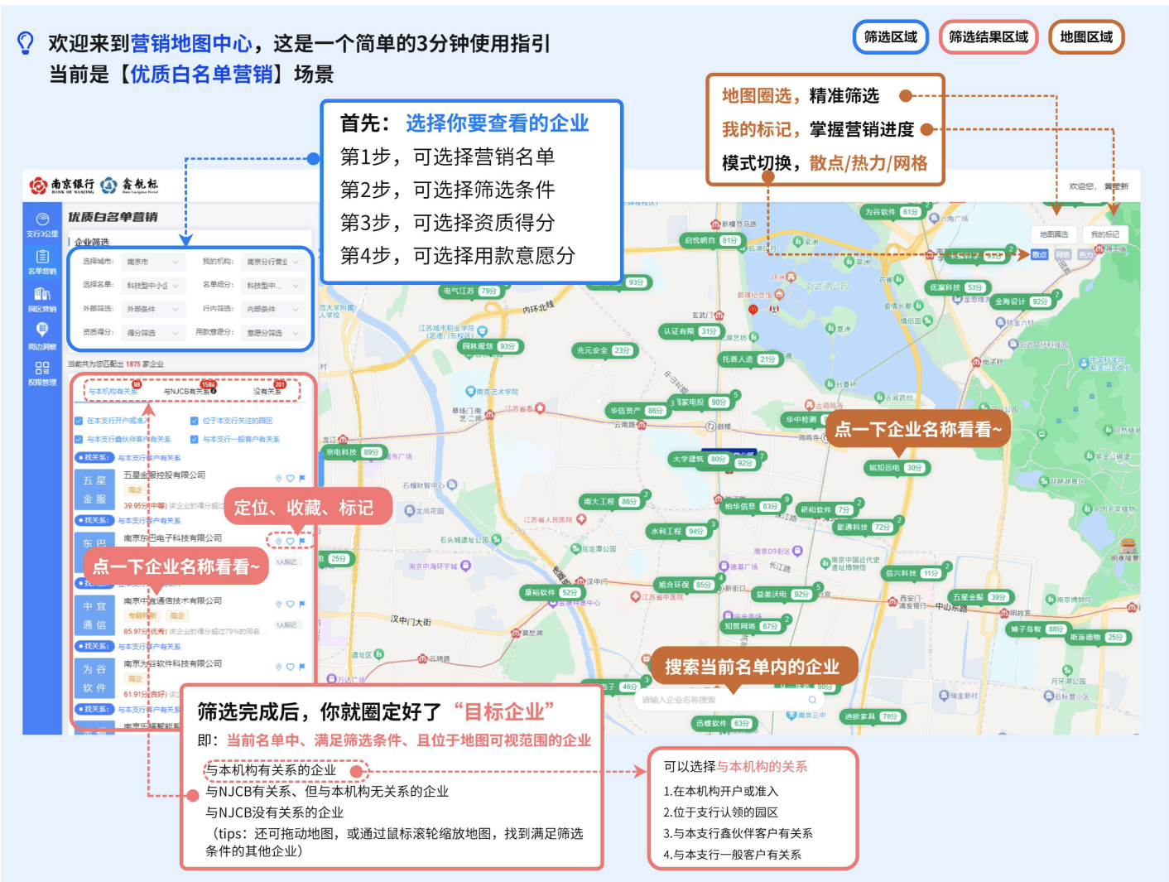
地图获客——优质白名单营销
03

Slide 14
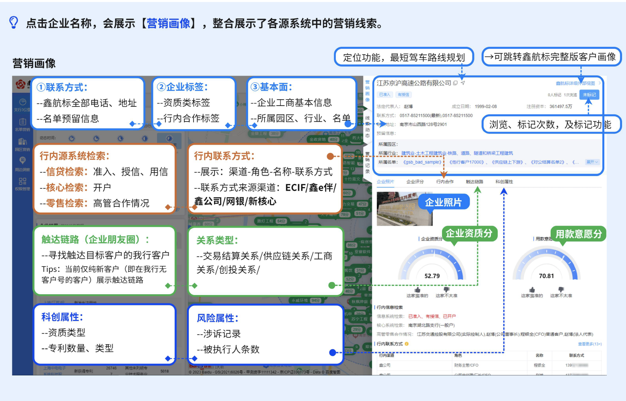
地图获客——营销画像
03

Slide 15
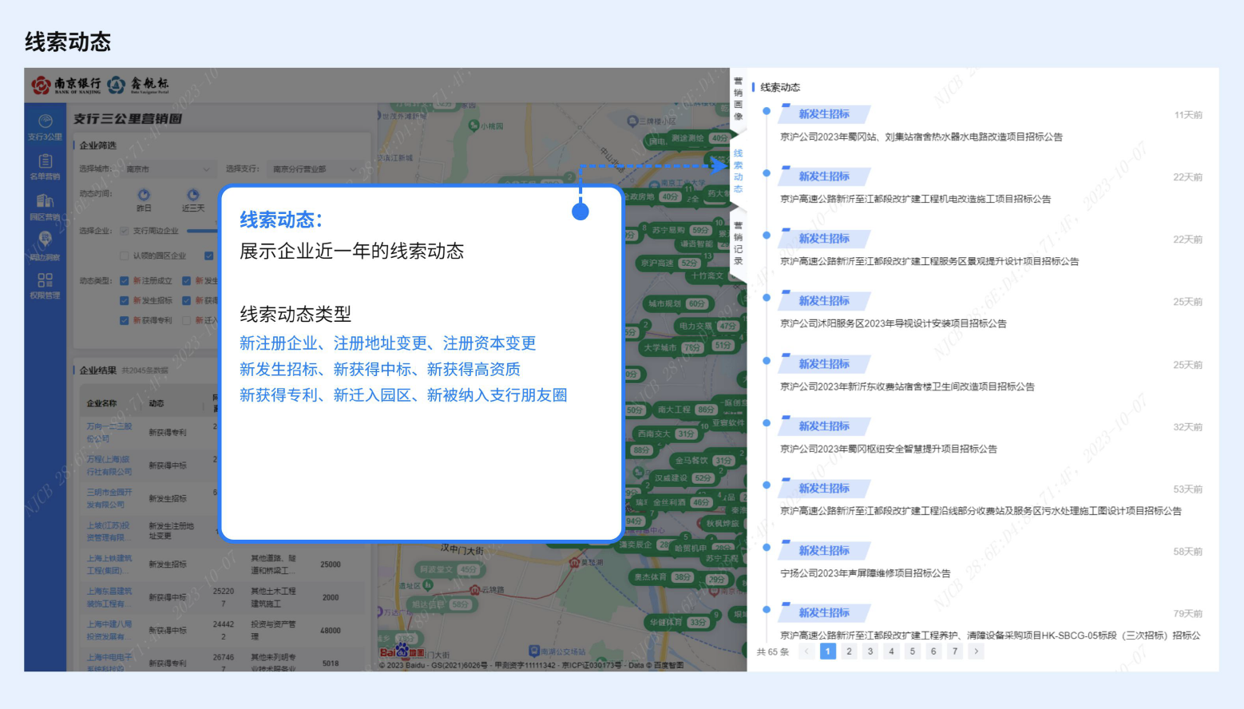
地图获客——营销线索动态
03

Slide 16
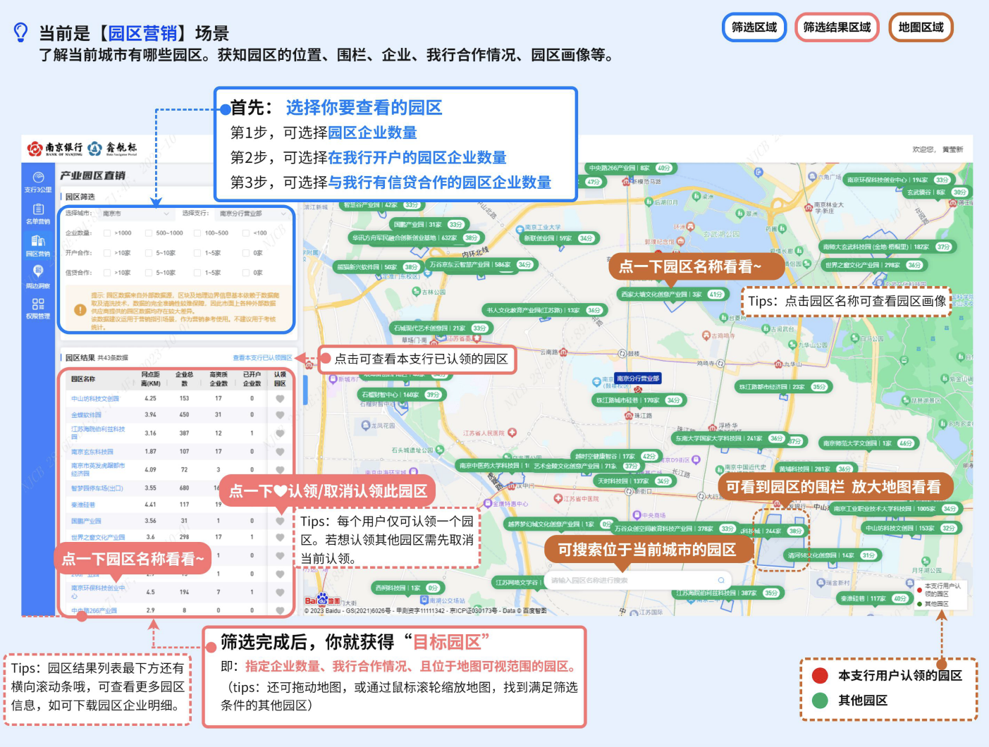
地图获客——园区营销
03

Slide 17
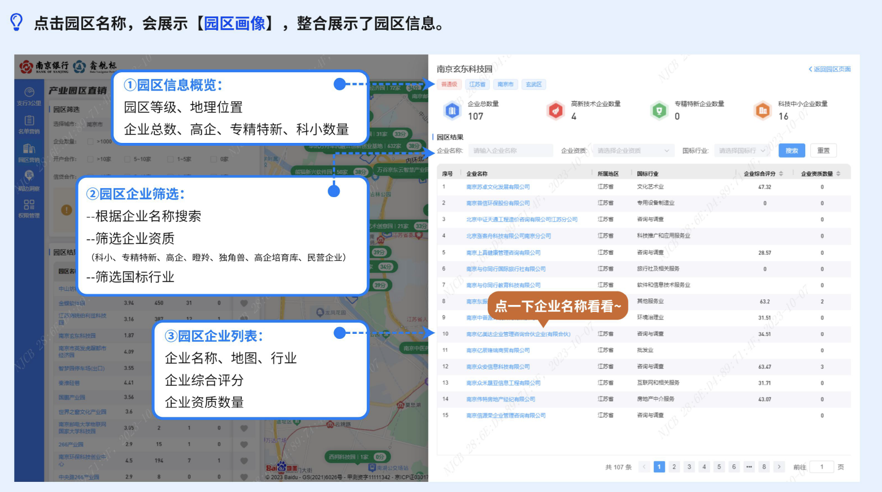
地图获客——园区画像
03

Slide 18
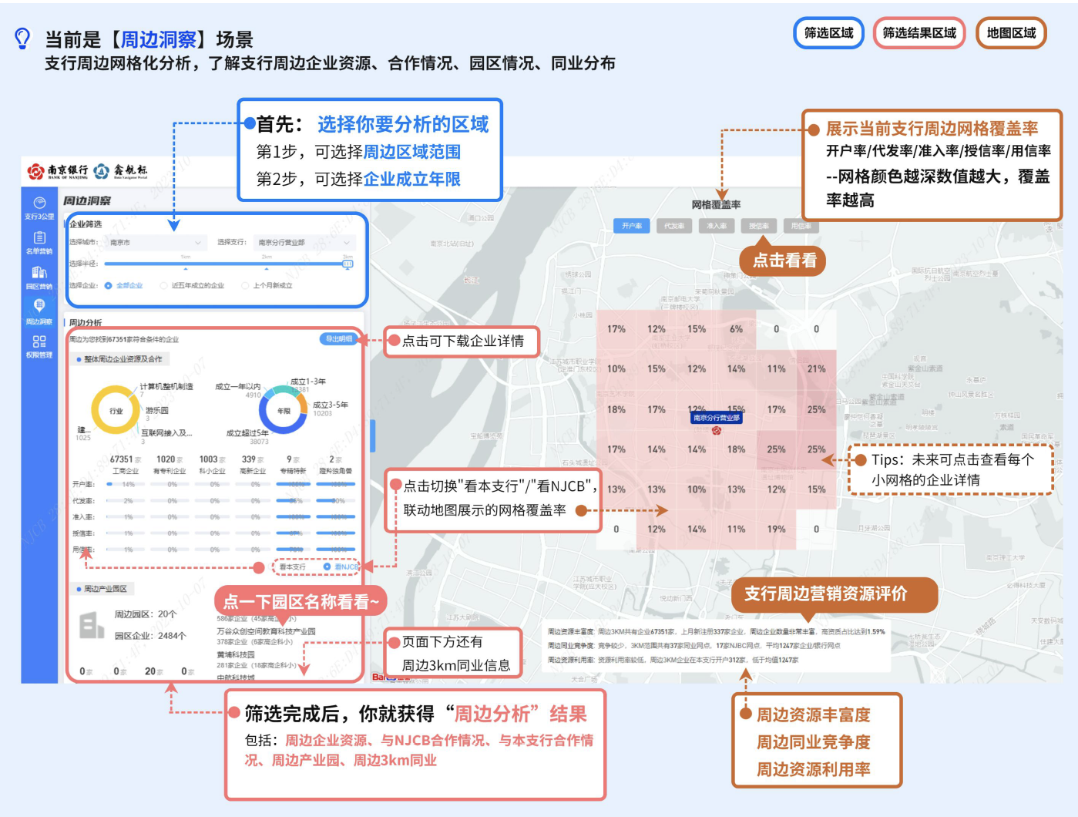
地图获客——网格经营分析
03

Slide 19
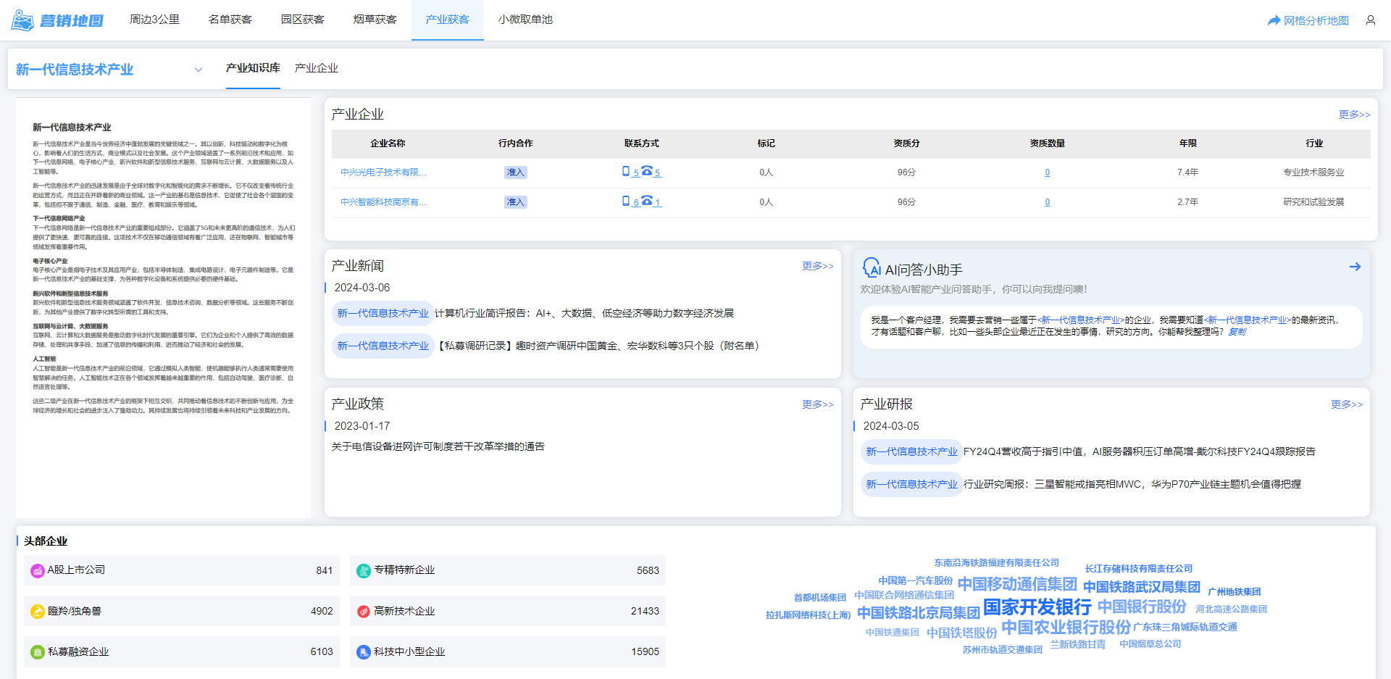
地图获客——产业获客
03
产业知识库专项分析工具，在产业源头寻觅优质企业

Slide 20
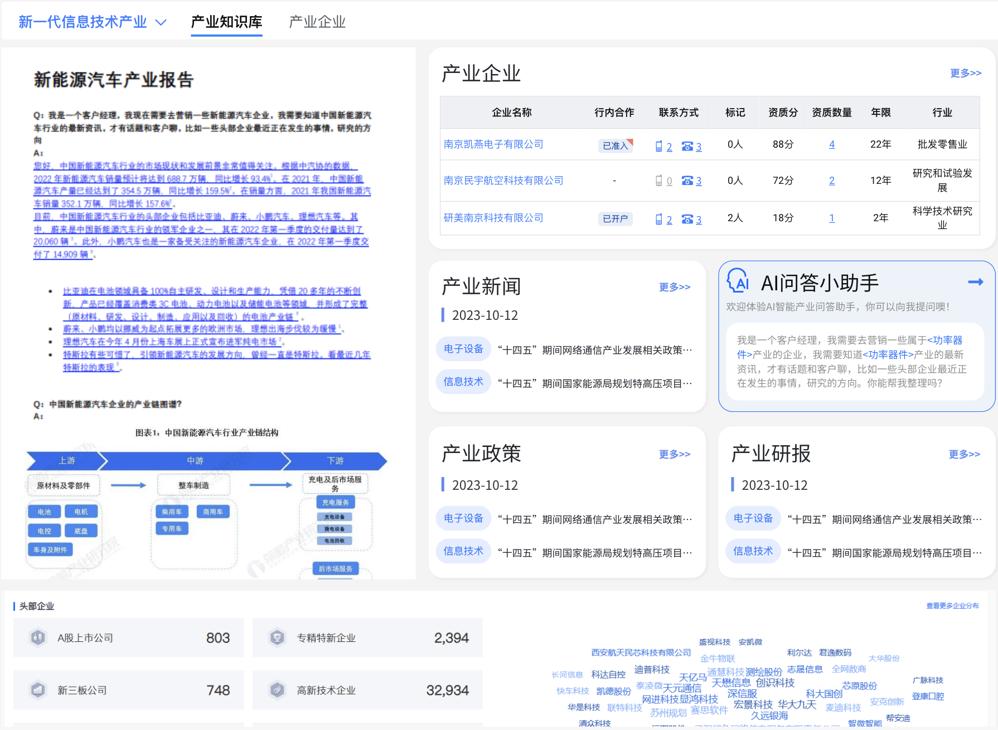
营销地图--产业获客
03
打造产业大脑，服务于对公获客场景。目前已覆盖9大国家战略新兴产业企业名录，并配套产业知识库。
产业获客专区（一阶段）
12/08上线
49份产业知识文档整理：
1、涵盖9大战新一级产业+40个二级产业
2、数字银行产业小组手工整理49份产业知识文档
产业企业名单：
1、对2省2市的企业清洗，识别9大产业客群清单共43.7万户
企业所属9大战略新兴产业识别：
step1:解析企业专利，获取IPC分类
step2:识别IPC分类与9大产业的映射
step3:数据清洗，识别企业最可信所属产业
新一代信息技术
节能环保
新能源汽车
生物产业
AI大模型问答：
1、开放大模型问答入口，提前预制若干精选问题，引导客户经理深度对答
新能源
数字创意
新材料
高端装备制造
相关服务业
产业新闻、政策、研报：
1、产业与行业的映射，搜刮产业资讯
小企业部已合作新增采购试点5条优选产业链：芯片、新兴软件与服务、工业机器人、新能源汽车、医疗器械

Slide 21
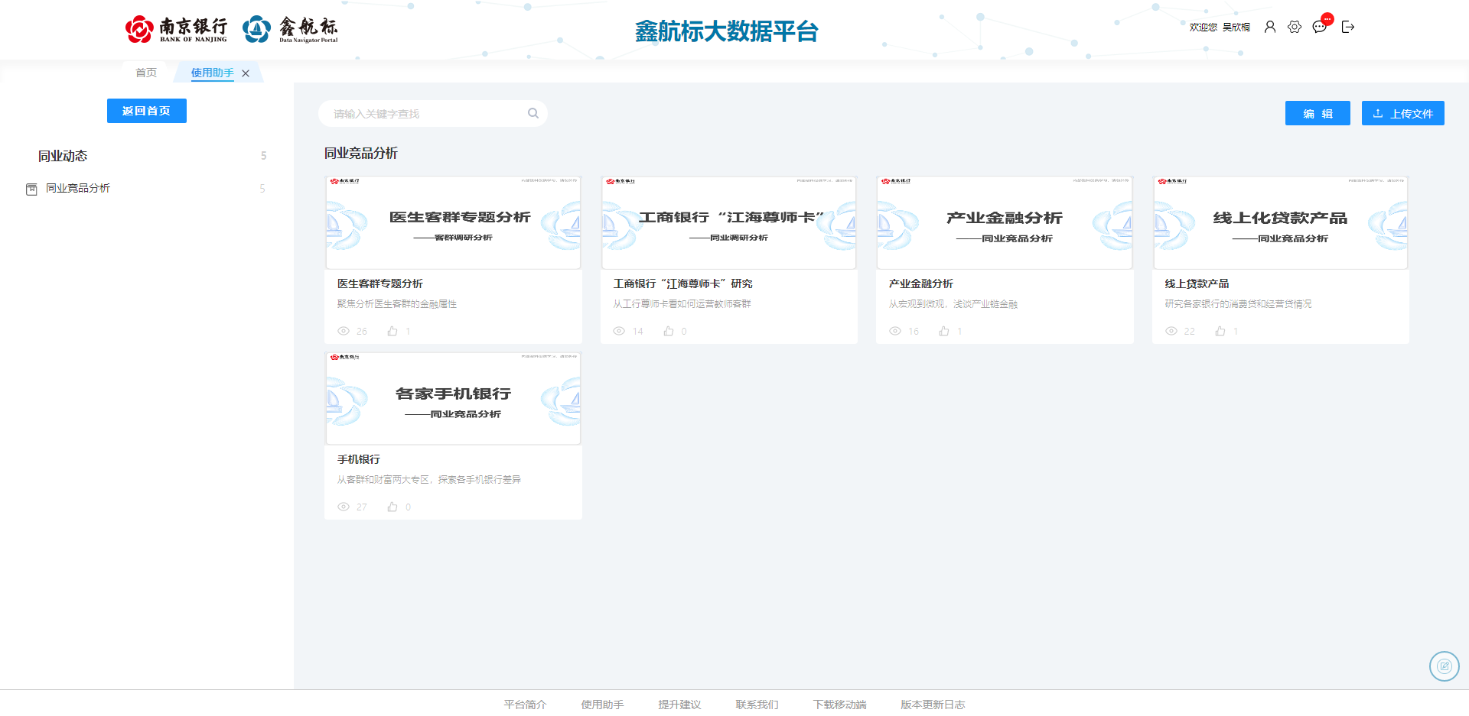
同业动态——市场动态，加速感知
04
洞悉市场风向，对标同业竞品，利用数据分析工具，形成分析报告，提供营销新思路

Slide 22
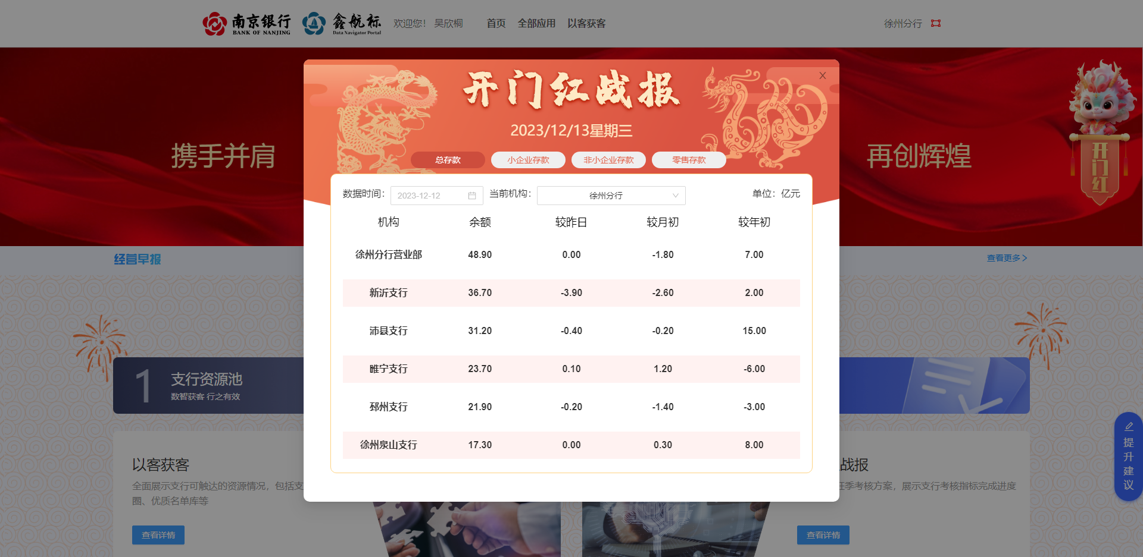
开门红战报——直观展示关键指标完成进度
05
结合本年旺季考核方案，展示支行考核招标完成进度。

Slide 23




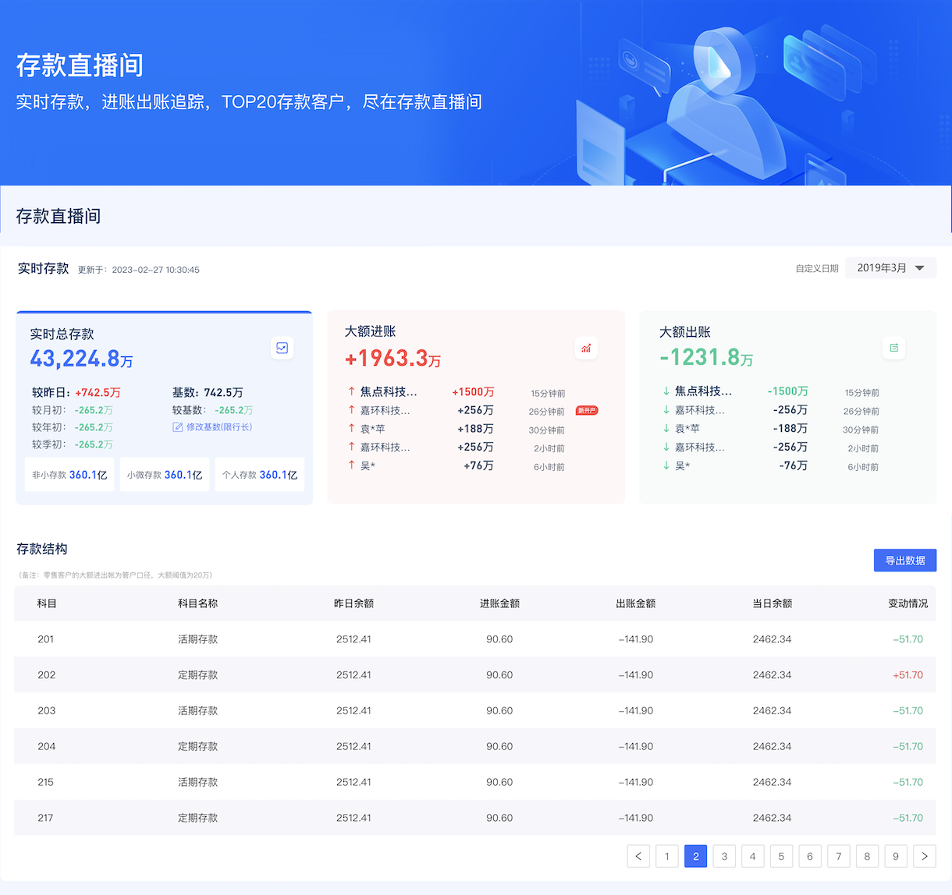


存款直播间——360°全方位存款动态监测追踪
06
实时存款
存款趋势图
存款
直播间
实时存款
存款结构
大额动账
存款结构
存款排行榜
实时总存款、非小存款、小微存款、个人存款，并且展示较基数/年初等变动值
重点存款科目，如活期存款、通知存款、定期存款、境内同业存放、应解汇款等
实时存款大额进出，包括动账时间、客户详情、对手客户、对手行、客户账户余额
大额动账
数据下载
把握客户存款关键动向
趋势图
排行榜
数据下载
展示当日实时存款的变动趋势，支持按周/月/年查询历史存款的增减情况
存款变动排行榜、存款余额排行榜，展示存款变动较大的客户详情及余额排名
支持对页面里的所有明细数据下载excel，包括客户姓名、ecif号、余额等关键信息

Slide 24
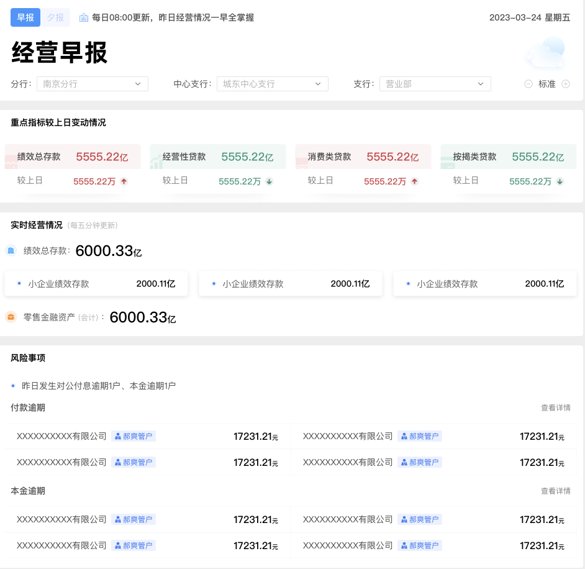
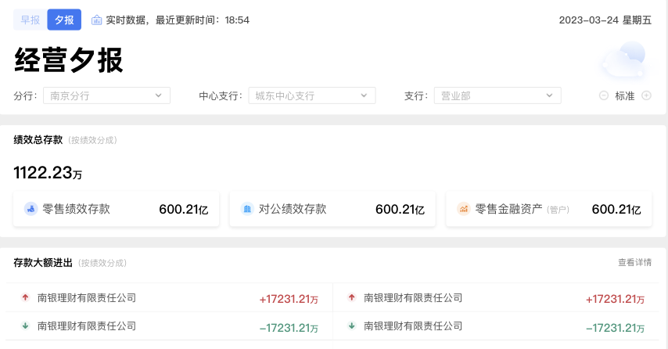
经营早夕报——支行业绩概况早知道
07
早报（昨日业绩早知道）
从八大维度解析支行经营情况
零售重点产品
（基金销售、保险销售、大额存单销售、银联卡/运通卡开卡）
零售重点客户
（钻石客户、私行客户的提升和流失）
运营效能
（昨日在线柜员、总业务量、差错业务量）
昨日经营评价
（通过模型分析，给出支行昨日经营状况评价）
存款动态
（绩效总存款、对公绩效存款、个人绩效存款、存款大额进出）
贷款动态
（对公总贷款、表内外科、表外贷款、零售经营性/消费类/按揭类贷款、昨日投放回收）
夕报（当日业绩不错过）
涵盖24+实时经营指标
存款动态
（绩效总存款、对公绩效存款、零售绩效存款、存款大额进出（按绩效分成）、零售金融资产（按管户口径）
贷款动态
（个人经营性/消费类/按揭类贷款余额；信贷投放回收、理财产品大额回收）
客户有效联络
（有效电访、有效面访）
对公重点产品
（今日开户、今日销户）
交易银行签约
（网银签约、鑫e伴签约）

Slide 25
问题反馈渠道
08
有任何问题（数据疑问、新功能想法等），欢迎随时通过鑫易通/电话与我们联系！
模块名称 | 产品联系人 | 联系电话
支行大厅模块功能 | 王子峤 | 18851123377

Slide 26
鑫航标支行大厅
等您体验
支行大厅
访问路径：
OA首页右上角-鑫航标首页-左上角入口（原经营早夕报入口）
数字银行管理部
2024年3月

